Slide 1
Методы и средства цифровой обработки информации
ВычисленИЕ автокорреляционной (АКФ) и взаимнокорреляционной (ВКФ) функций и их применение
Лекция 11. Вычисление АКФ и ВКФ и их применение

Slide 2
Методы и средства цифровой обработки информации
Определение АКФ и ВКФ
Взаимная ковариационная функция (второй смешанный центральный момент) используется для определения статистической связи между двумя случайными функциями:
где , – математические ожидания случайных функций и соответственно при и ;
– двумерная плотность вероятности слу-чайных величин и соответственно при и .
Лекция 11. Вычисление АКФ и ВКФ и их применение

Slide 3
Методы и средства цифровой обработки информации
Для стационарных и стационарно-связанных функций взаимная ковариационная функция зависит только от промежутка времени между сечениями:
Стационарный процесс называют эргодическим, если средние по множеству реализаций равны средним по времени одной реализации.
Лекция 11. Вычисление АКФ и ВКФ и их применение

Slide 4
Методы и средства цифровой обработки информации
На практике пользуются ВКФ (справедливо для эргодических систем):
Ковариация – корреляция сигнала, из которого предварительно вычитается среднее значение.
Лекция 11. Вычисление АКФ и ВКФ и их применение

Slide 5
Методы и средства цифровой обработки информации
Для систем дискретного времени:
АКФ - корреляция сигнала с самим собой:
Сложность при нахождении ВКФ последовательностей данных конечной длины связана с тем, что при смещении влево сигналы уже не перекрываются, и данные в конце последовательностей не формируют парные произведения – возникает краевой эффект.
Лекция 11. Вычисление АКФ и ВКФ и их применение

Slide 6
Методы и средства цифровой обработки информации
Если абсолютная величина ковариации высока, то значения различаются очень сильно и одновременно далеки от своих средних. Если ковариация положительна, обе величины принимают большие значения одновременно, а если отрицательна, то в тот момент, когда одна величина принимает большие значения, другая принимает малые значения (и наоборот). Другие метрики, например корреляция, нормируют вклад каждой величины, чтобы измерить только связь между самими величинами, не включая в рассмотрение их масштабы.
Лекция 11. Вычисление АКФ и ВКФ и их применение

Slide 7
Методы и средства цифровой обработки информации
Понятия ковариации и зависимости взаимосвязаны, но различны. Связаны они потому, что две независимые случайные величины имеют нулевую ковариацию, а две величины с ненулевой ковариацией зависимы. Однако независимость отличается от ковариации. Чтобы две величины имели нулевую ковариацию, между ними не должно быть линейной зависимости.
Независимость - более строгое требование, чем нулевая ковариация, поскольку она исключает также наличие нелинейных связей. Может случиться так, что две случайные величины зависимы, но их ковариация рав­на нулю.
Лекция 11. Вычисление АКФ и ВКФ и их применение

Slide 8
Методы и средства цифровой обработки информации
Предположим, к примеру, что мы сначала выбрали вещественное число х из равномерного распределения на отрезке [-1,1]. Затем выбираем вторую случайную величину s. С вероятностью ¹/₂ значение s равно 1, иначе -1. Далее порождаем слу­чайную величину у=sx. Очевидно, что х и у не являются независимыми, поскольку х однозначно определяет абсолютную величину у. Однако же Cov(x,y) = 0.
Лекция 11. Вычисление АКФ и ВКФ и их применение

Slide 9
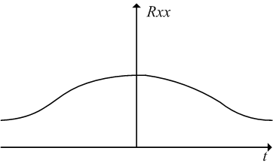
Методы и средства цифровой обработки информации
Свойства АКФ:
четная, имеющая один максимум:
2.
где S - средняя энергия случайного процесса
Лекция 11. Вычисление АКФ и ВКФ и их применение

Slide 10
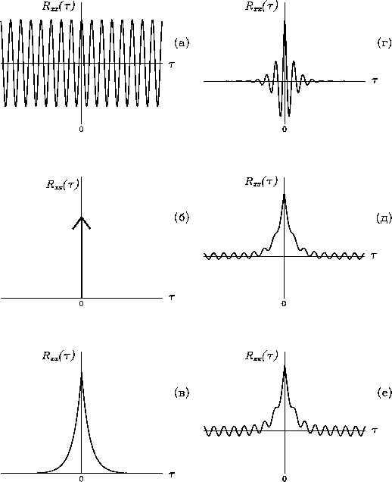
Методы и средства цифровой обработки информации
Ковариационные функции
а)гармонического сигнала со случайной начальной фазой,
б)белого шума,
в)цветного шума,
г)узкополосного шума,
д)суммы гармонического сигнала со случайной начальной фазой и цветного шума,
е)суммы гармонического сигнала со случайной начальной фазой и узкополосного шума .
Лекция 11. Вычисление АКФ и ВКФ и их применение

Slide 11
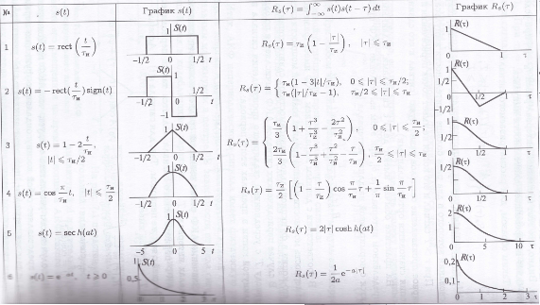
Методы и средства цифровой обработки информации
Автокорреляционные функции сигналов
Лекция 11. Вычисление АКФ и ВКФ и их применение

Slide 12
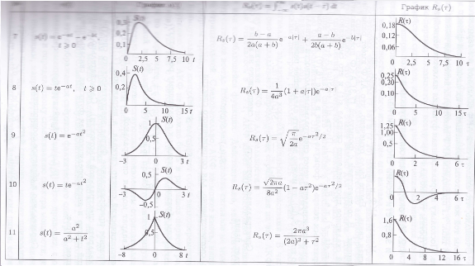
Методы и средства цифровой обработки информации
Автокорреляционные функции сигналов
Лекция 11. Вычисление АКФ и ВКФ и их применение

Slide 13
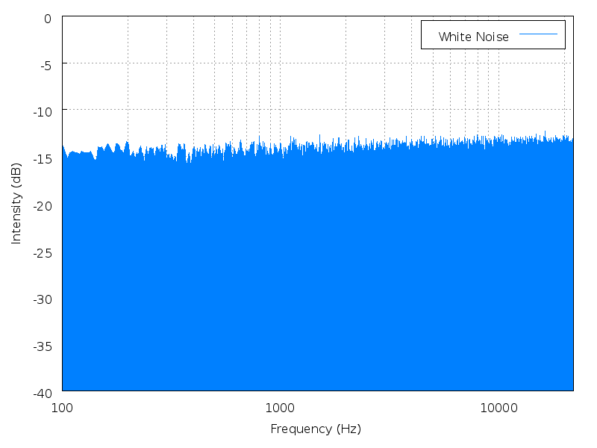
Методы и средства цифровой обработки информации
«Белый шум» - случайный процесс с постоянной спектральной плотностью мощности в полосе частот от до : .
Корреляционная функция этого процесса
свидетельствует от
отсутствии
статистической связи
между сечениями
случайного процесса.
Лекция 11. Вычисление АКФ и ВКФ и их применение

Slide 14
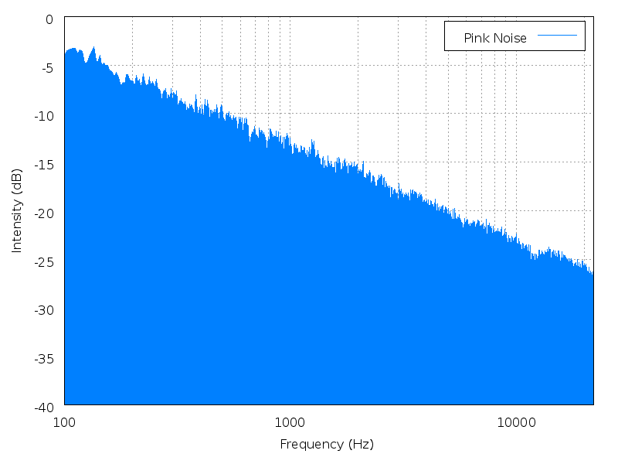
Методы и средства цифровой обработки информации
«Цветные» шумы. Розовый шум.
Спектральная плотность пропорциональна . Спектральная плотность такого сигнала по сравнению с белым шумом затухает на 3 дБ на каждую октаву. Также называют токовым шумом – вызван флуктуациями сопротивления. Имеет
наибольшее сходство со
спектром речевого сигнала.
Примеры: звук пролетающего
вертолёта, в сердечных
ритмах, в графиках
электрической активности
мозга, в электромагнитном
излучении космических тел.
Лекция 11. Вычисление АКФ и ВКФ и их применение

Slide 15
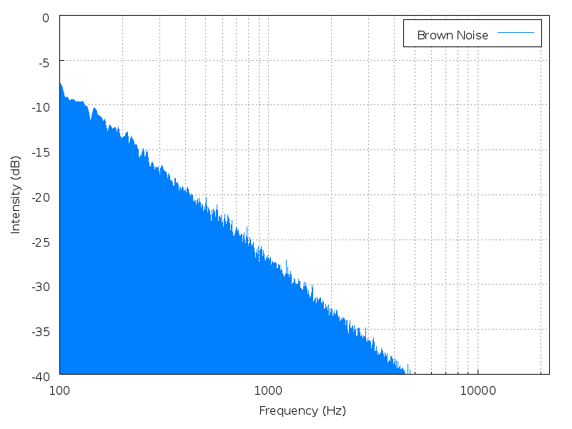
Методы и средства цифровой обработки информации
«Цветные» шумы.
Броуновский (коричневый, красный) шум.
Спектральная плотность пропорциональна . Спектральная плотность такого сигнала по сравнению с
белым шумом затухает
на 6 дБ на каждую октаву.
Акустический красный шум
слышится как приглушённый,
в сравнении с белым или
розовым шумом.
Лекция 11. Вычисление АКФ и ВКФ и их применение

Slide 16
Методы и средства цифровой обработки информации
«Цветные» шумы.
Броуновский (коричневый, красный) шум.
Может быть получен путем интегрирования белого шума, с помощью алгоритма, симулирующего броуновское движение.
Спектр красного шума зеркально противоположен спектру фиолетового. Коричневый и красный цвета спектрально весьма близки. Коричневый шум не назван в честь спектра мощности, что предполагает коричневый цвет, а, скорее в честь броуновского движения.
На слух броуновский шум воспринимается более «тёплым», чем белый. Также известен как шум случайных блужданий или шум пьяной ходьбы; естественный шум, характерный для больших водоёмов — морей и океанов, поглощающих высокие частоты. Красный шум слышен с берега от отдалённых объектов, находящихся в океане.
Лекция 11. Вычисление АКФ и ВКФ и их применение

Slide 17
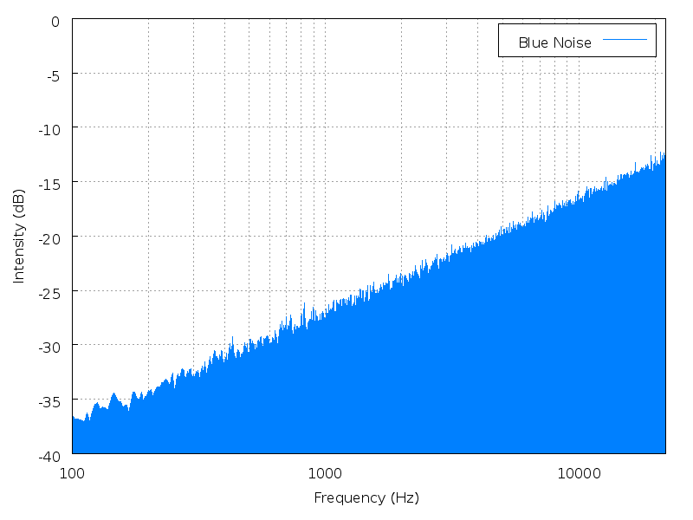
Методы и средства цифровой обработки информации
«Цветные» шумы. Синий шум.
Спектральная плотность пропорциональна . Спектральная плотность по сравнению с белым шумом увеличивается на 3 дБ на
каждую октаву. Спектр
Зеркален со спектром
розового шума. На слух
синий шум
воспринимается более
резким, нежели белый. .
Лекция 11. Вычисление АКФ и ВКФ и их применение

Slide 18
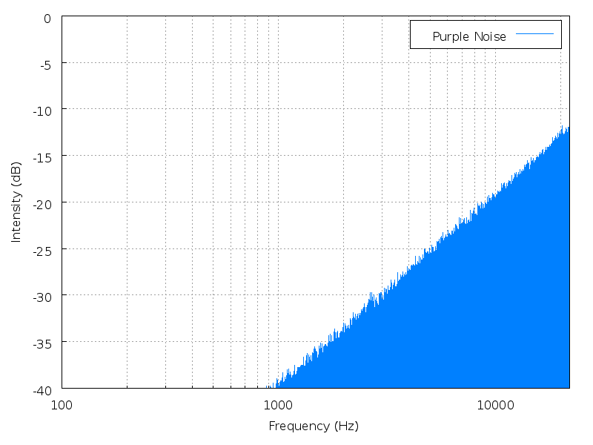
Методы и средства цифровой обработки информации
«Цветные» шумы. Фиолетовый шум.
Спектральная плотность пропорциональна . Спектральная плотность увеличивается на 6 дБ на октаву. Спектр фиолетового шума
зеркально
противоположен спектру
броуновского шума.
Лекция 11. Вычисление АКФ и ВКФ и их применение

Slide 19
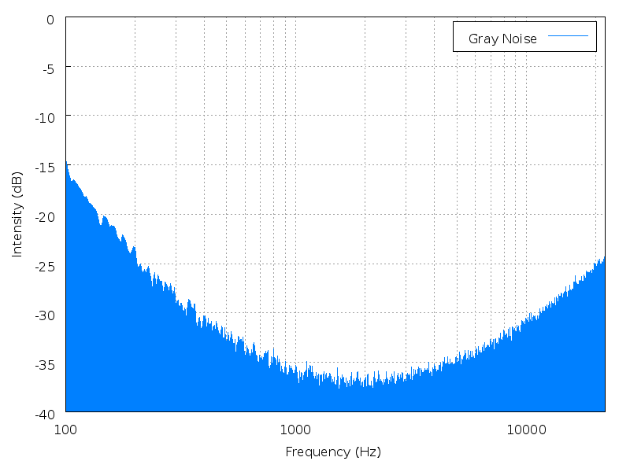
Методы и средства цифровой обработки информации
«Цветные» шумы. Серый шум.
Серый шум относится к шумовому сигналу, который имеет одинаковую громкость для человеческого уха на всём диапазоне частот,
несмотря на «провал»
на средних частотах.
Спектр серого шума
получается, если
сложить спектры
броуновского и
фиолетового шумов.
Лекция 11. Вычисление АКФ и ВКФ и их применение

Slide 20
Методы и средства цифровой обработки информации
«Цветные» шумы.
Оран-же- вый | Квазистационарный шум с конечной спектральной плотностью. Спектр такого шума имеет полоски нулевой энергии, рассеянные по всему спектру. Эти полоски располагаются на частотах музыкальных нот.
Зелё-ный | Шум естественной среды. Подобен розовому шуму с усиленной областью частот в районе 500 Гц.
Чёр- ный | Тишина Шум со спектром 1/f^{β}, где β > 2 (Manfred Schroeder, «Fractals, chaos, power laws»). Используется для моделирования различных природных процессов. Считается характеристикой "природных и искусственных катастроф, таких как наводнения, обвалы рынка и т. п. " Ультразвуковой белый шум (с частотой более 20 кГц), аналогичный т. н. «черному свету» (с частотами слишком высокими, чтобы его можно было воспринимать, но способному воздействовать на наблюдателя или приборы). Шум, спектр которого имеет преимущественно нулевую энергию за исключением нескольких пиков.
Лекция 11. Вычисление АКФ и ВКФ и их применение

Slide 21
Методы и средства цифровой обработки информации
Мел (высота звука, от «мелодия»)
Воспринимаемая громкость логарифмически зависит от энергии сигнала:
Кепстр:
Лекция 11. Вычисление АКФ и ВКФ и их применение

Slide 22
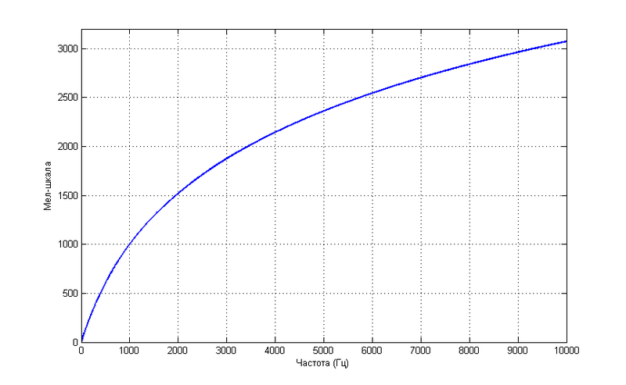
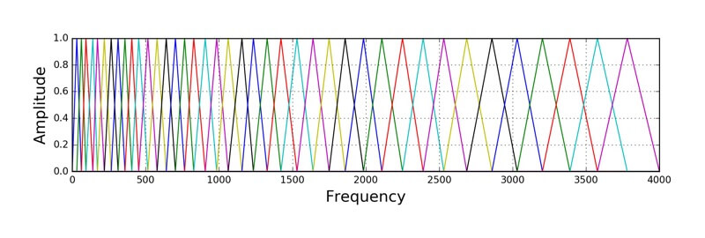
Методы и средства цифровой обработки информации
Мелшкала
Мел-фильтры
Лекция 11. Вычисление АКФ и ВКФ и их применение

Slide 23
Методы и средства цифровой обработки информации
Громкость различных звуков |  | Безопасная длительность прослушивания |  | Громкость музыкальных инструментов
Очень тихая комната на окраине города, шум леса | 20 дБ |  |  | Гитара с перебором пальцами | 55 дБ
Негромкий разговор, комната в центре города, приготовление пищи | 40 дБ |  |  | Гитара с медиатром | 75 дБ
Обычный разговор | 60 дБ |  |  | Скрипка | 95 дБ
Звонок мобильного телефона, шумная улица, шум работы разнообразного офисного оборудования, пылесоса, детский плач | 80 дБ | 85 дБ | 8 ч | Гобой | 95 дБ
Трактор или бульдозер (вблизи), мотоцикл, поезд, ремонтные работы | 100 дБ | 95 дБ | 1 ч | Фортепиано | 105 дБ
Танцевальная музыка в ночном клубе | 110 дБ | 105 дБ | 4 мин | Кларнет | 105 дБ
Удар грома (вблизи) | 120 дБ | 115 дБ | 30 с | Саксофон | 110 дБ
Взлёт реактивного самолёта (вблизи) | 140 дБ | 125 дБ | 1 с | Флейта | 110 дБ
Выстрел из крупнокалиберной винтовки (вблизи) | 170 дБ |  |  | Труба | 110 дБ
Взлёт космической ракеты | 180 дБ |  |  | Человеческий голос | 110 дБ
Смертельный для человека уровень шума, звук взрыва | 200 дБ |  |  | Тромбон | 115 дБ
 |  |  |  | Орган | 125 дБ
 |  |  |  | Ударная установка | 130 дБ
Лекция 11. Вычисление АКФ и ВКФ и их применение

Slide 24
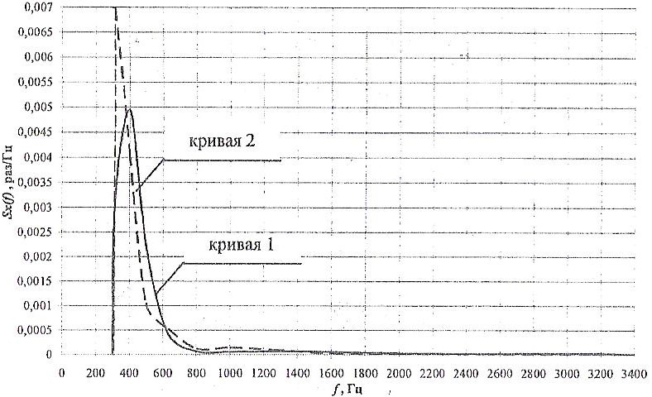
Методы и средства цифровой обработки информации
Нормированная спектральная плотность мощности S_{x}(f) речевого сообщения устной мьянманской, русской (кривая 1) и казахской (кривая 2) речи для полосы телефонного канала 300 – 3400 Гц
Лекция 11. Вычисление АКФ и ВКФ и их применение

Slide 25
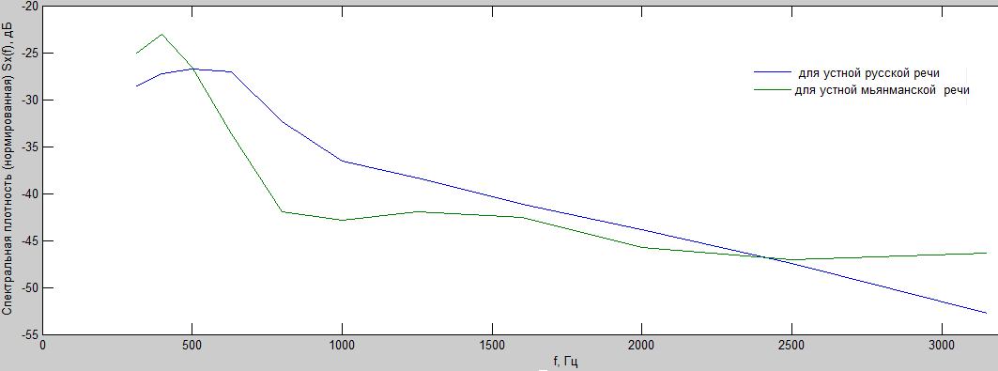
Методы и средства цифровой обработки информации
Нормированная спектральная плотность мощности S_{x}(f) речевого сообщения устной русской и мьянманской речи для полосы телефонного канала 300 – 3400 Гц, дБ
Лекция 11. Вычисление АКФ и ВКФ и их применение

Slide 26
Методы и средства цифровой обработки информации
Аналитические модели СПМ и корреляционной функции (КФ) речевого сообщения устной речи
где F_{н} и F_{в} - нижнее и верхнее значения полосы частот, занимаемой речевым сообщением (300 – 3400 Гц);
α и f₀ - коэффициенты.
Для мьянманского языка: α = 1173,98 Гц, f₀ =500 Гц и М = 0,2015.
Для русского языка: α = 492 Гц, f₀ =390 Гц и М = 0,207.
Для казахского языка: α = 427 Гц, f₀ =300 Гц и М = 0,477.
Лекция 11. Вычисление АКФ и ВКФ и их применение

Slide 27
Методы и средства цифровой обработки информации
Нормированные автокорреляционные функции телефонного сигнала на мьянманском языке (сплошная линия) и на русском языке (штриховая линия).
Лекция 11. Вычисление АКФ и ВКФ и их применение

Slide 28
Методы и средства цифровой обработки информации
Нормированные автокорреляционные функции телефонного сигнала на мьянманском языке (сплошная линия) и на русском языке (штриховая линия).
Аппроксимация нормированной КФ телефонного сигнала
на мьянманском языке:
на русском языке:
на казахском языке:
Лекция 11. Вычисление АКФ и ВКФ и их применение

Slide 29
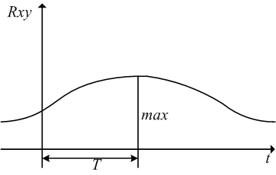
Методы и средства цифровой обработки информации
Свойства ВКФ.
Если и идентичны, то имеет один пик при ;
Если и имеют одну
форму за исключением масшта-
ба и сдвига по времени , то
имеет один пик при ;
3. Если и не связаны, то
; это условие выполняется, если суммирование ведется бесконечно долго, при конечном времени суммирования , а при увеличении времени суммирования .
Лекция 11. Вычисление АКФ и ВКФ и их применение

Slide 30
Методы и средства цифровой обработки информации
Коэффициент взаимной корреляции получается в результате нормирования ВКФ::
Коэффициент взаимной ковариации:
Лекция 11. Вычисление АКФ и ВКФ и их применение

Slide 31
Методы и средства цифровой обработки информации
Связь корреляционных функций и ДПФ. Быстрая корреляция.
Лекция 11. Вычисление АКФ и ВКФ и их применение

Slide 32
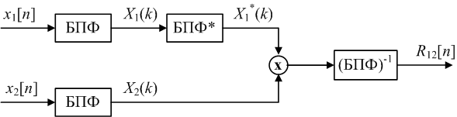
Методы и средства цифровой обработки информации
Связь корреляционных функций и ДПФ. Быстрая корреляция.
Данный подход требует выполнения двух ДПФ и одного обратного ДРФ, что легче всего сделать, используя алгоритм БПФ. Если число членов в последовательностях достаточно велико, данный метод дает результат быстрее, чем непосредственный расчет взаимной корреляции.
Лекция 11. Вычисление АКФ и ВКФ и их применение

Slide 33
Методы и средства цифровой обработки информации
Связь корреляционных функций и ДПФ. Быстрая корреляция.
Чем уже , тем шире спектр. Если два сигнала имеют общие частотные компоненты, преобразование Фурье от ВКФ демонстрирует общие компоненты.
Корреляционный анализ представляет во временной области ту же информацию, что спектральный – в частотной. Выбор зависит от того, в какой области более естественно отображать информацию для данного приложения.
Лекция 11. Вычисление АКФ и ВКФ и их применение

Slide 34
Методы и средства цифровой обработки информации
Применение корреляции
Вычисление корреляции используется в случаях, когда необходимо определить степень независимости одного процесса от другого или установить сходство одного набора данных с другим. Соответствующий математический аппарат нашел применение:
в обработке изображений в сфере компьютерного зрения или дистанционного зондирования со спутников, в которых сравниваются данные с различных изображений;
в радарных и гидроакустических установках для дальнометрии и местоопределения (пеленгации), в которых сравниваются переданные и отраженные сигналы;
Лекция 11. Вычисление АКФ и ВКФ и их применение

Slide 35
Методы и средства цифровой обработки информации
Применение корреляции
в детектировании и идентификации сигналов в шуме;
в организации технического контроля для наблюдения за влиянием входа на выход;
в идентификации систем – определении импульсной характеристики неизвестной системы;
в виброанализе и определении нарушений в структуре без разрушения;
в анализе линий связи и определение потоков;
в нейрофизиологии;
в анализе пульса в медицине;
в сейсмических поисках нефти;
в акустическом поглощении и усилении;
Лекция 11. Вычисление АКФ и ВКФ и их применение

Slide 36
Методы и средства цифровой обработки информации
Применение корреляции
в определении и предотвращении шума;
в радиоастрономии;
в моделировании звуковых путей и распознавании речи;
в корреляционных методах в химии и физике;
в определении ошибок и их исправлении в аудиомире;
в понижении шумов и ошибок в цифровых системах связи.
Лекция 11. Вычисление АКФ и ВКФ и их применение

Slide 37
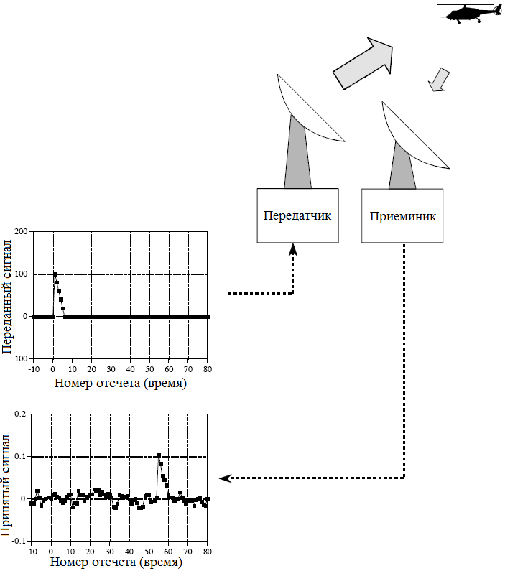
Методы и средства цифровой обработки информации
Применение
корреляции
Взаимная корреляция помогает определить отдельный сигнал в присутствии помех. Стимулирующий сигнал
с особой формой волны (сейсмическая вспышка, импульс радара или очередь тонов сонара) излучаются через определенные интервалы времени.
Лекция 11. Вычисление АКФ и ВКФ и их применение

Slide 38
Методы и средства цифровой обработки информации
Применение корреляции
Отклик принимается, дискретизируется и коррелируется с дискретным, задержанным . Форма содержит много информации: задержка определяет диапазон и дипплеровский сдвиг несущей частоты при измерении скорости цели. Множество эхосигналов появляется от отражения от нескольких объектов.
Цель – найти положение и скорость цели, ее физические свойства (плотность – при поисках нефти, форму, размер).
Лекция 11. Вычисление АКФ и ВКФ и их применение

Slide 39
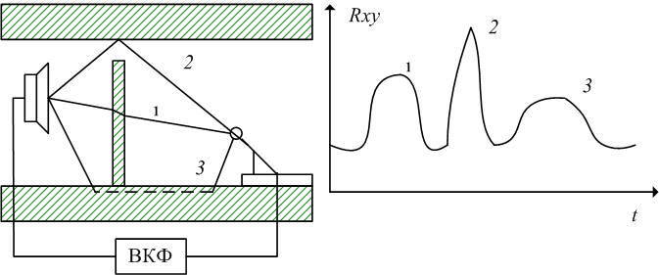
Методы и средства цифровой обработки информации
Применение корреляции
Акустический пример
Лекция 11. Вычисление АКФ и ВКФ и их применение

Slide 40
Методы и средства цифровой обработки информации
Применение корреляции. Акустический пример
Задержка между стимулом и откликом определяет сдвиг максимума ВКФ. Путь 1 через стену самый прямой (меньше время), но зашумленный. Путь 2 над стеной длиннее и содержит меньше препятствий, т.е. больше амплитуда. Дальний и зашумленный путь 3 через пол появляется за счет вибрации основания микрофона. Наличие помех и задержек определяется по положению и форме пиков ВКФ, на основании этой информации определяется расстояние и физические свойства среды.
Лекция 11. Вычисление АКФ и ВКФ и их применение

Slide 41
Методы и средства цифровой обработки информации
Применение корреляции
1.Определение величины максимума.
2.Определение смещения максимума от начала координат. Если ,то запаздывает по отношению к , если ,то наоборот.
Существует три группы задач, в которых по паре сигналов требуется определить, одинаковые ли они:
Задача обнаружения сигналов.
Задача различения сигналов.
Задача, связанная с поиском запаздывания.
Лекция 11. Вычисление АКФ и ВКФ и их применение

Slide 42
Методы и средства цифровой обработки информации
Применение корреляции
Определение величины максимума. Теоретически он меньше или равен . Если ВКФ пронормирована, то максимум меньше или равен единице. Степень близости к единице говорит о наличии взаимосвязи между двумя сигналами. Если единица, то сигналы совпадают.
Лекция 11. Вычисление АКФ и ВКФ и их применение

Slide 43

Методы и средства цифровой обработки информации
Применение корреляции
Корреляционный детектор
Задача 1.Есть сигнал, приходящий из линии связи, и некоторый эталон. Требуется определить, является ли полученный извне сигнал таким же, как эталон.
Можно было бы сравнить сигналы по точкам, но нули времени сигналов могут и не совпадать.
Лекция 11. Вычисление АКФ и ВКФ и их применение

Slide 44
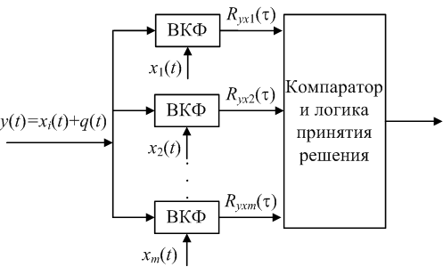
Методы и средства цифровой обработки информации
Детектор, основанный на корреляционном детекторе
Лекция 11. Вычисление АКФ и ВКФ и их применение

Slide 45
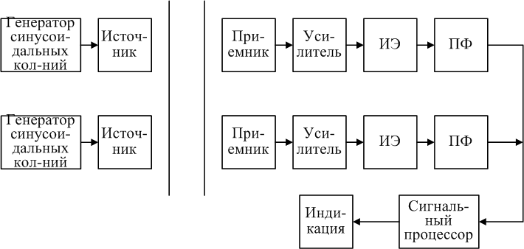
Методы и средства цифровой обработки информации
Структурная схема измерителя скорости неоднородного потока жидкости
Лекция 11. Вычисление АКФ и ВКФ и их применение

Slide 46
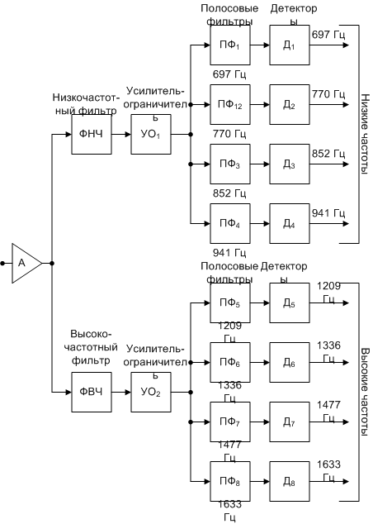
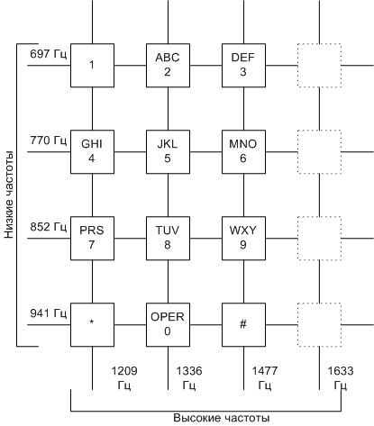
Методы и средства цифровой обработки информации
Функциональная схема системы тонального набора
Функциональная схема системы детектирования
Лекция 11. Вычисление АКФ и ВКФ и их применение

Slide 47
Методы и средства цифровой обработки информации
Кодовые последовательности Баркера
Баркер поставил задачу о поиске кодовых последовательностей из {1, –1}, близких по свойствам к белому шуму в том смысле, что автокорреляционная функция (скалярное произведение вектора кода Баркера v на вектор с любым, по величине, нециклическим сдвигом элементов влево v) ограничена по амплитуде |v'v|≤1. Задача Баркера интересна в том смысле, что она имеет решением последовательности, длиною не большей 13 (гипотеза Баркера).
Лекция 11. Вычисление АКФ и ВКФ и их применение

Slide 48
Методы и средства цифровой обработки информации
Кодовые последовательности Баркера
n | Последовательность
2 Belevitсh type* | 1,-1
3 Mersenne type | 1,1,-1
4 Hadamard type | 1,1,-1,1
5 Raghavarao type | 1,1,1,-1,1
7 Mersenne type | 1,1,1,-1,-1,1,-1
11 Mersenne type* | 1,1,1,-1,-1,-1,1,-1,-1,1,-1
13 Raghavarao type | 1,1,1,1,1,-1,-1,1,1,-1,1,-1,1
Лекция 11. Вычисление АКФ и ВКФ и их применение

Slide 49
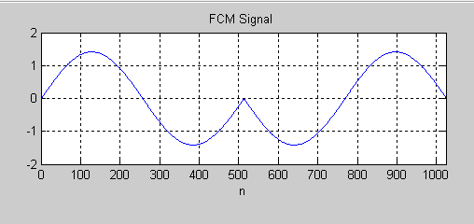
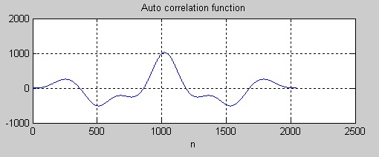
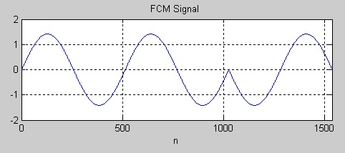
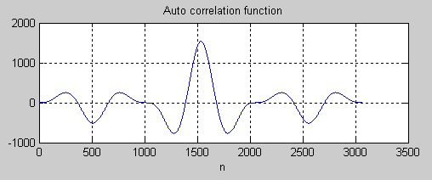
Методы и средства цифровой обработки информации
Кодовые последовательности Баркера и их АКФ
Код Баркера 2 порядка
Код Баркера 3 порядка
Лекция 11. Вычисление АКФ и ВКФ и их применение

Slide 50
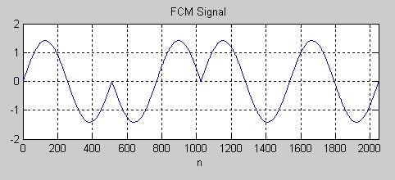
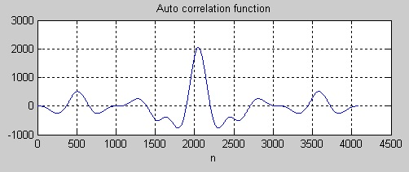
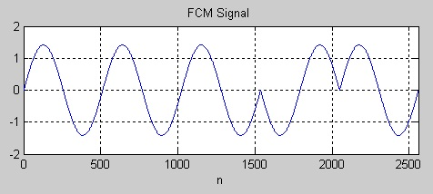
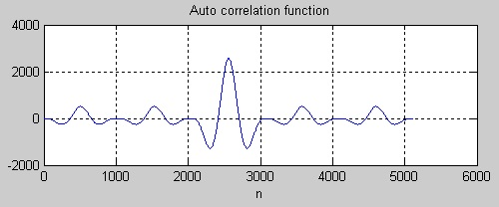
Методы и средства цифровой обработки информации
Кодовые последовательности Баркера и их АКФ
Код Баркера 4 порядка
Код Баркера 5 порядка
Лекция 11. Вычисление АКФ и ВКФ и их применение

Slide 51
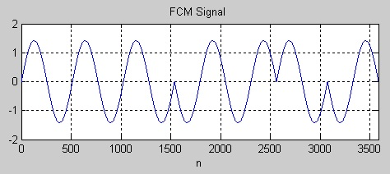
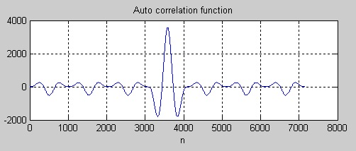
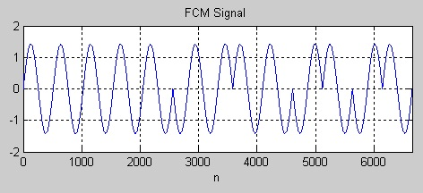
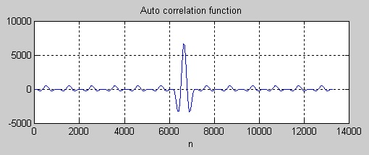
Методы и средства цифровой обработки информации
Кодовые последовательности Баркера и их АКФ
Код Баркера 7 порядка
Код Баркера 13 порядка
Лекция 11. Вычисление АКФ и ВКФ и их применение

Slide 52
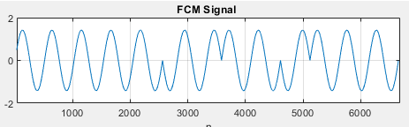
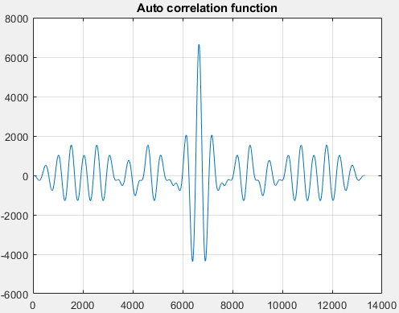
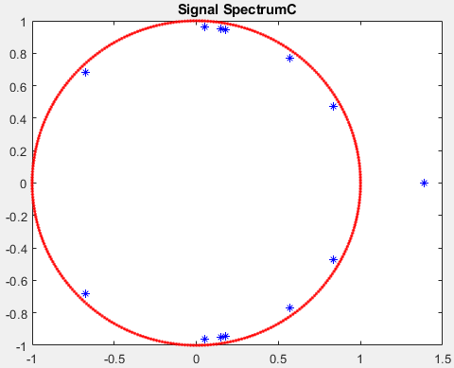
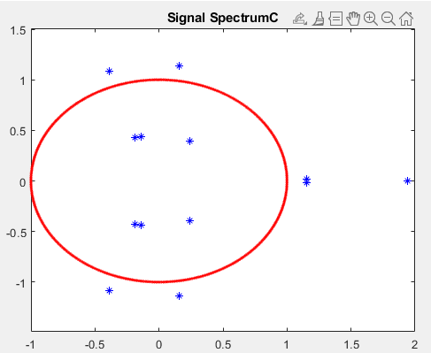
Методы и средства цифровой обработки информации
Кодовые последовательности 13 порядка
Баркера измененная
Лекция 11. Вычисление АКФ и ВКФ и их применение

Slide 53
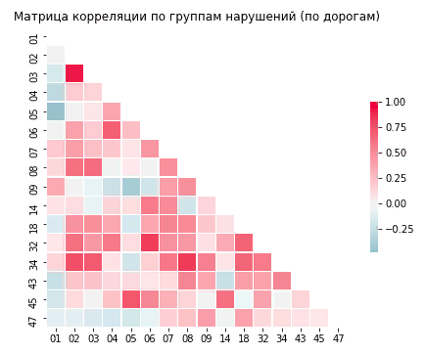
Методы и средства цифровой обработки информации
Лекция 11. Вычисление АКФ и ВКФ и их применение

Slide 54
Методы и средства цифровой обработки информации
Электрофизиология
Электрофизиологи регистрируют электрическую активность мозга — с помощью тонких электродов, позволяющих записывать разряды отдельных нейронов, или с помощью электроэнцефалографии (методики отведения потенциалов мозга с поверхности головы).
Тонкий электрод может быть сделан из металла (покрытого изоляционным материалом, обнажающим лишь острый кончик) или из стекла. Стеклянный микроэлектрод представляет собой тонкую трубочку, заполненную внутри солевым раствором. Электрод может быть настолько тонок, что проникает внутрь клетки и позволяет записывать внутриклеточные потенциалы.
Лекция 11. Вычисление АКФ и ВКФ и их применение

Slide 55
Методы и средства цифровой обработки информации
Электрофизиология
Другой способ регистрации активности нейронов — внеклеточный.
В некоторых случаях тонкие электроды (от одного до несколько сотен) вживляются в мозг, и исследователи регистрируют активность продолжительное время. В других случаях электрод вводится в мозг только на время эксперимента, а по окончании записи извлекается.
С помощью тонкого электрода можно регистрировать как активность отдельных нейронов, так и локальные потенциалы (local field potentials), образующиеся в результате активности многих сотен нейронов.
Лекция 11. Вычисление АКФ и ВКФ и их применение

Slide 56
Методы и средства цифровой обработки информации
Электрофизиология
С помощью ЭЭГ электродов, а также поверхностных электродов, накладываемых непосредственно на мозг, можно регистрировать только глобальную активность большого количества нейронов. Полагают, что регистрируемая таким образом активность складывается как из нейронных потенциалов действия (то есть нейронных импульсов), так и подпороговых деполяризаций и гиперполяризаций.
При анализе потенциалов мозга часто производят их спектральный анализ, причём разные компоненты спектра имеют разные названия: дельта (0,5—4 Гц), тета 1 (4—6 Гц), тета 2 (6—8 Гц), альфа (8—13 Гц), бета 1 (13—20 Гц), бета 2 (20—40 Гц), гамма-волны (включает частоту бета 2 ритма и выше).
Лекция 11. Вычисление АКФ и ВКФ и их применение

Slide 57
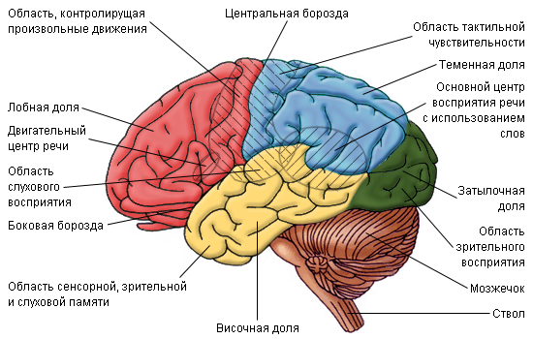
Методы и средства цифровой обработки информации
Лекция 11. Вычисление АКФ и ВКФ и их применение

Slide 58
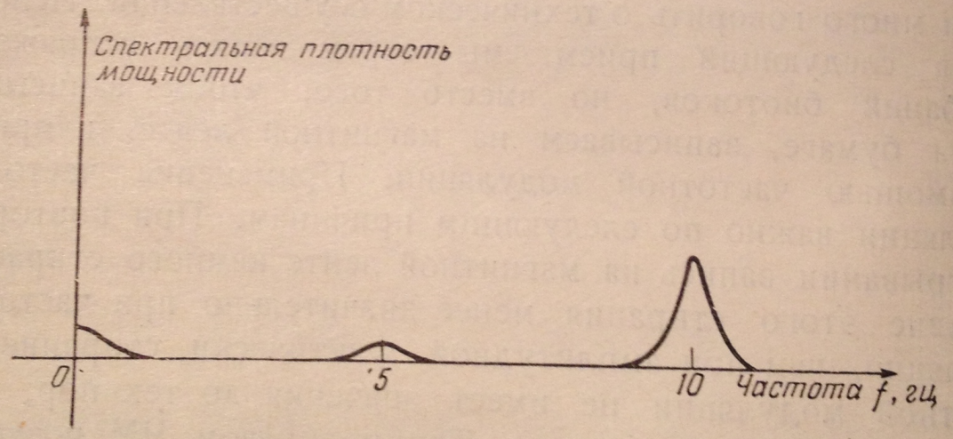
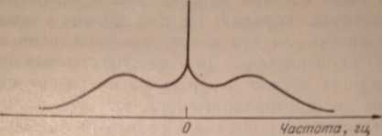
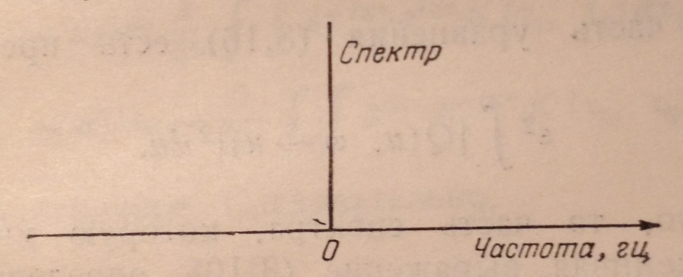
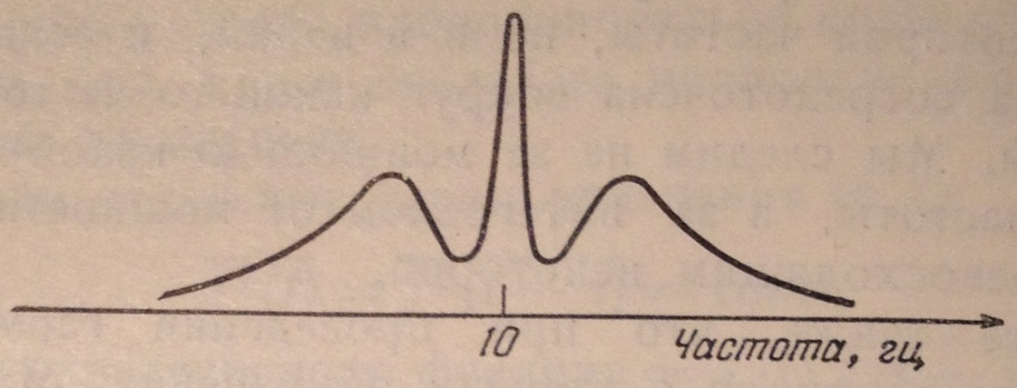
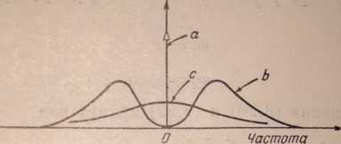
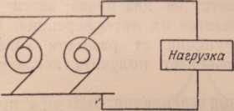
Методы и средства цифровой обработки информации
Лекция 11. Вычисление АКФ и ВКФ и их применение

